Slide 1

CLiPE
Централизованная система управления доступом
для Linux-хостов
Выполнил:
Студен группы 3093
Михайлов Роман

Slide 2
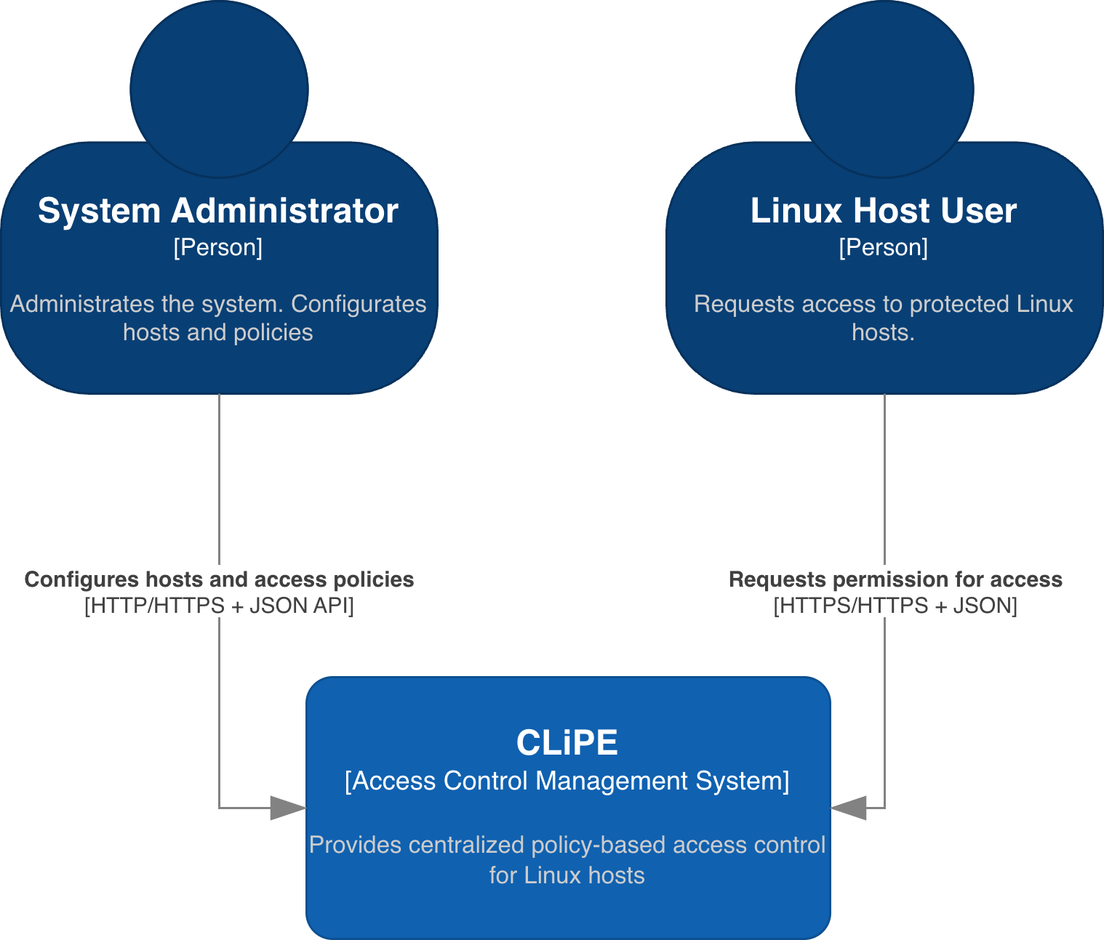
Постановка задачи
Цель
Создание централизованной системы управления доступом для Linux-хостов на основе PAM и политик доступа.
Предлагаемое решение:
• разделение компонентов на точку инициирования проверки и сервер принятия решений;
• централизованное хранение и управление политиками доступа;
• принятие решений на основе пользователя, сервиса, хоста, временного контекста и других атрибутов;
• журналирование запросов и решений.
Михайлов Роман | 2

Slide 3
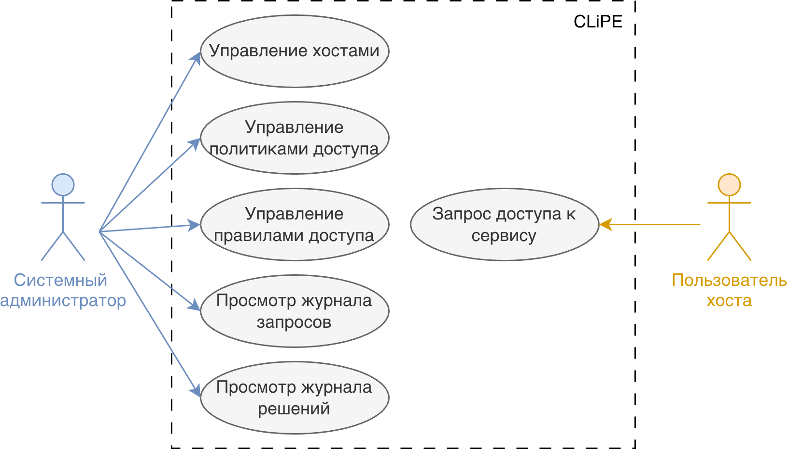
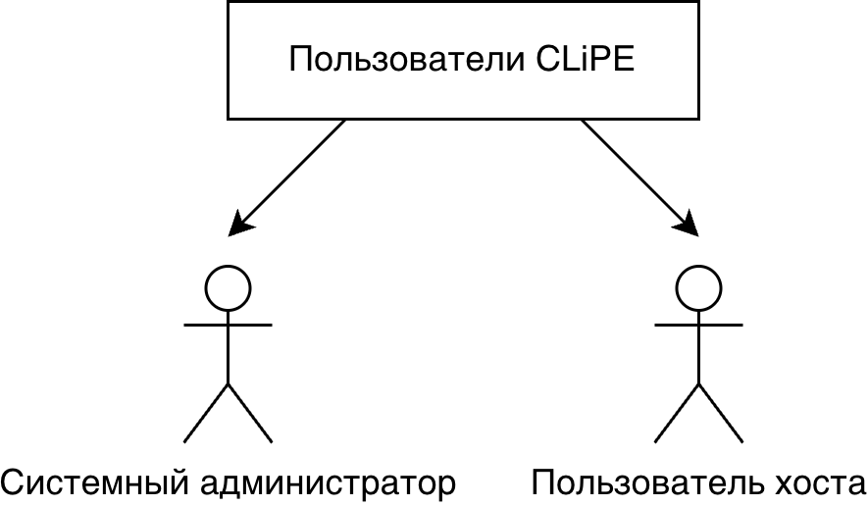
Проектирование субъектов взаимодействия
Предусмотрено две роли для взаимодействия с системой: системный администратор и пользователь Linux-хоста, запрашивающий доступ к сервису
Михайлов Роман | 3

Slide 4
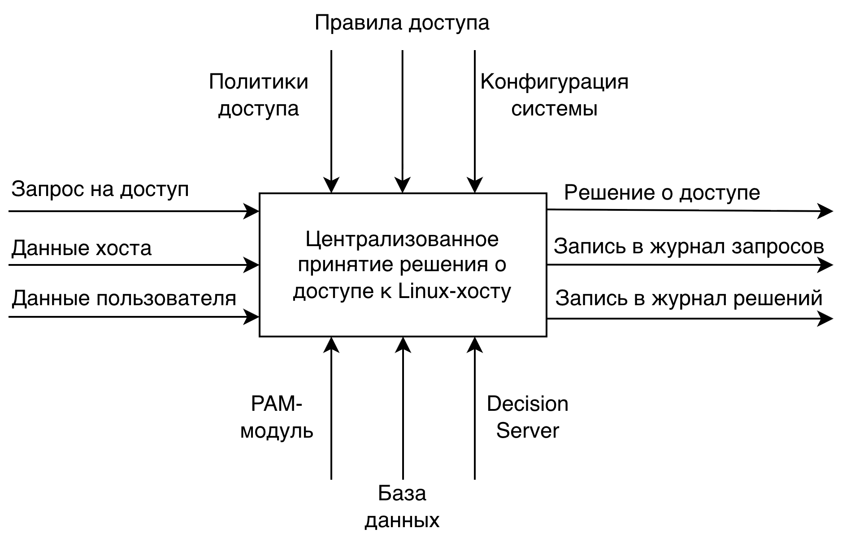
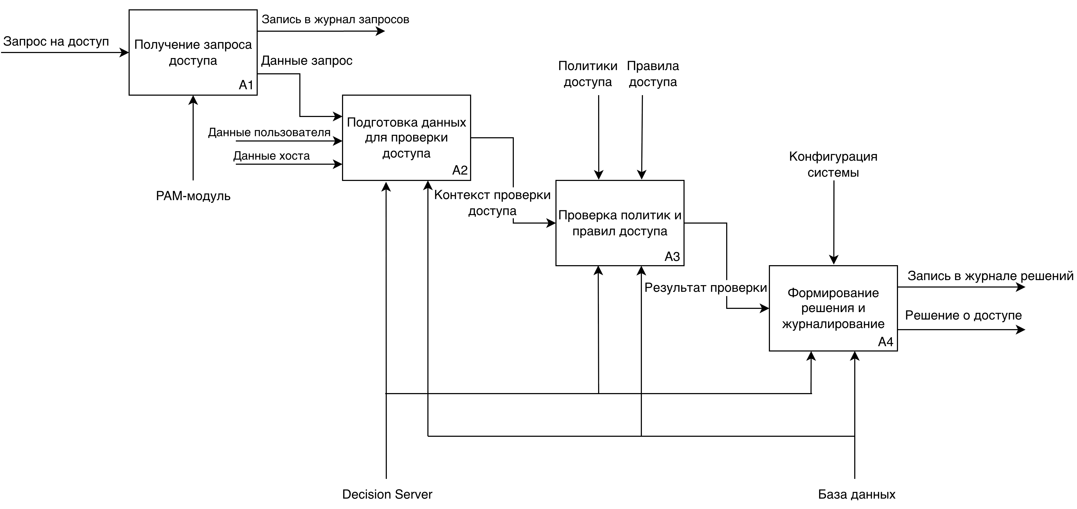
Проектирование функциональности
Основным функционалом системы является принятие решения о предоставлении доступа
А0
Михайлов Роман | 4

Slide 5
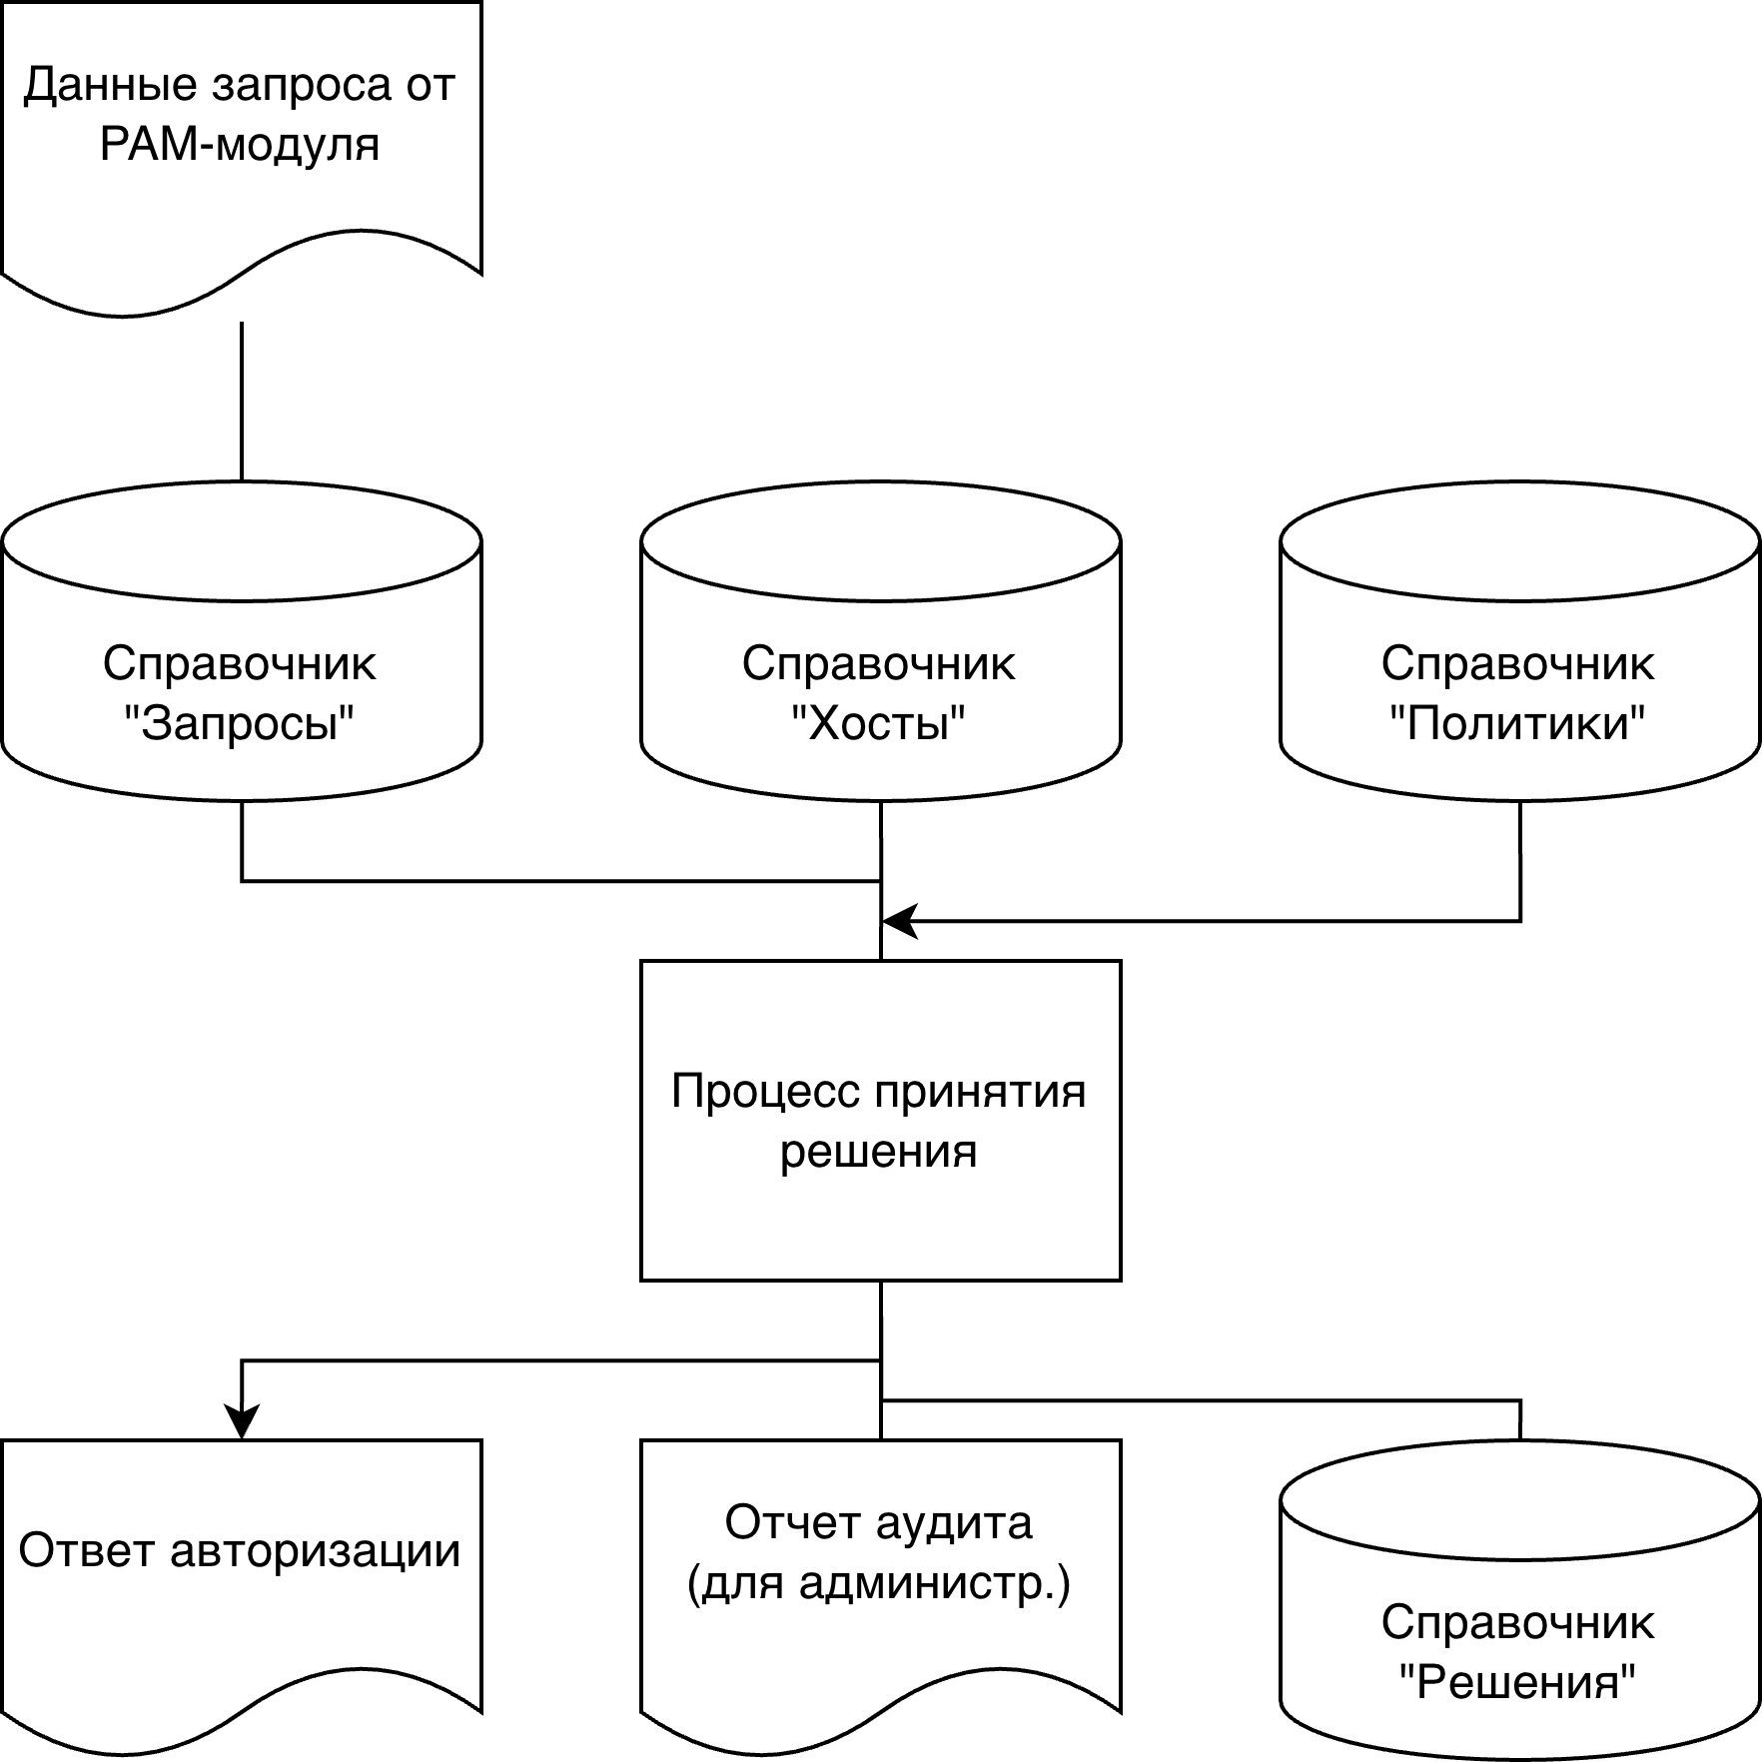

Проектирование потоков и схемы данных
Михайлов Роман | 5

Slide 6
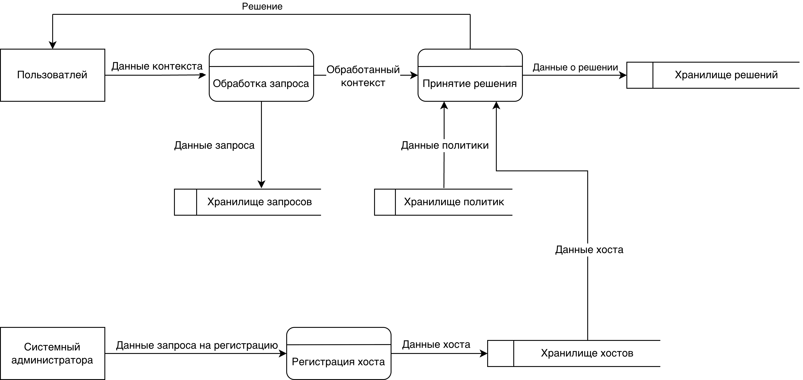
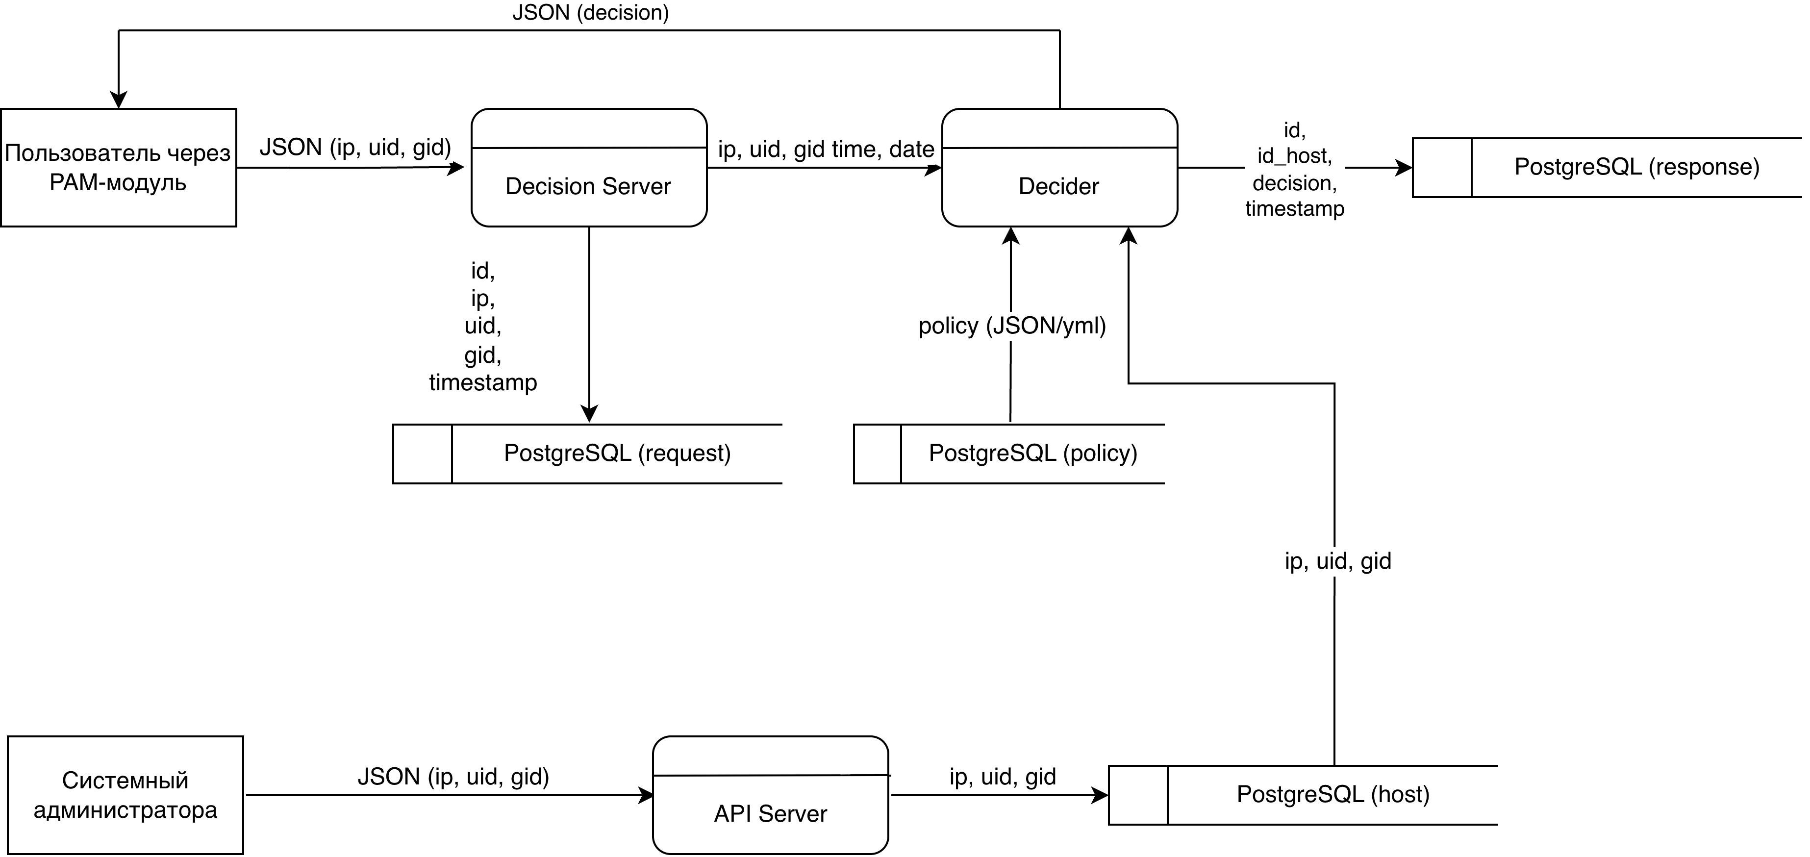
Описание потоков данных
Михайлов Роман | 6

Slide 7
Проектирование бизнес-процесса
Основным бизнес процессом системы ялвляется упрвление доступом для хостов
Михайлов Роман | 7

Slide 8
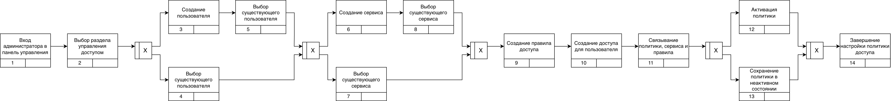
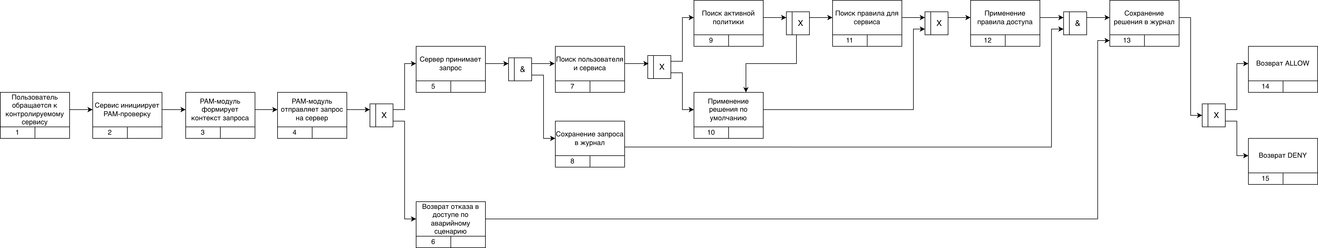
Проектирование сценариев взамодействия
Процесс настройки политик доступа
Процесс получения решения о предоставлении доступа
Михайлов Роман | 8

Slide 9
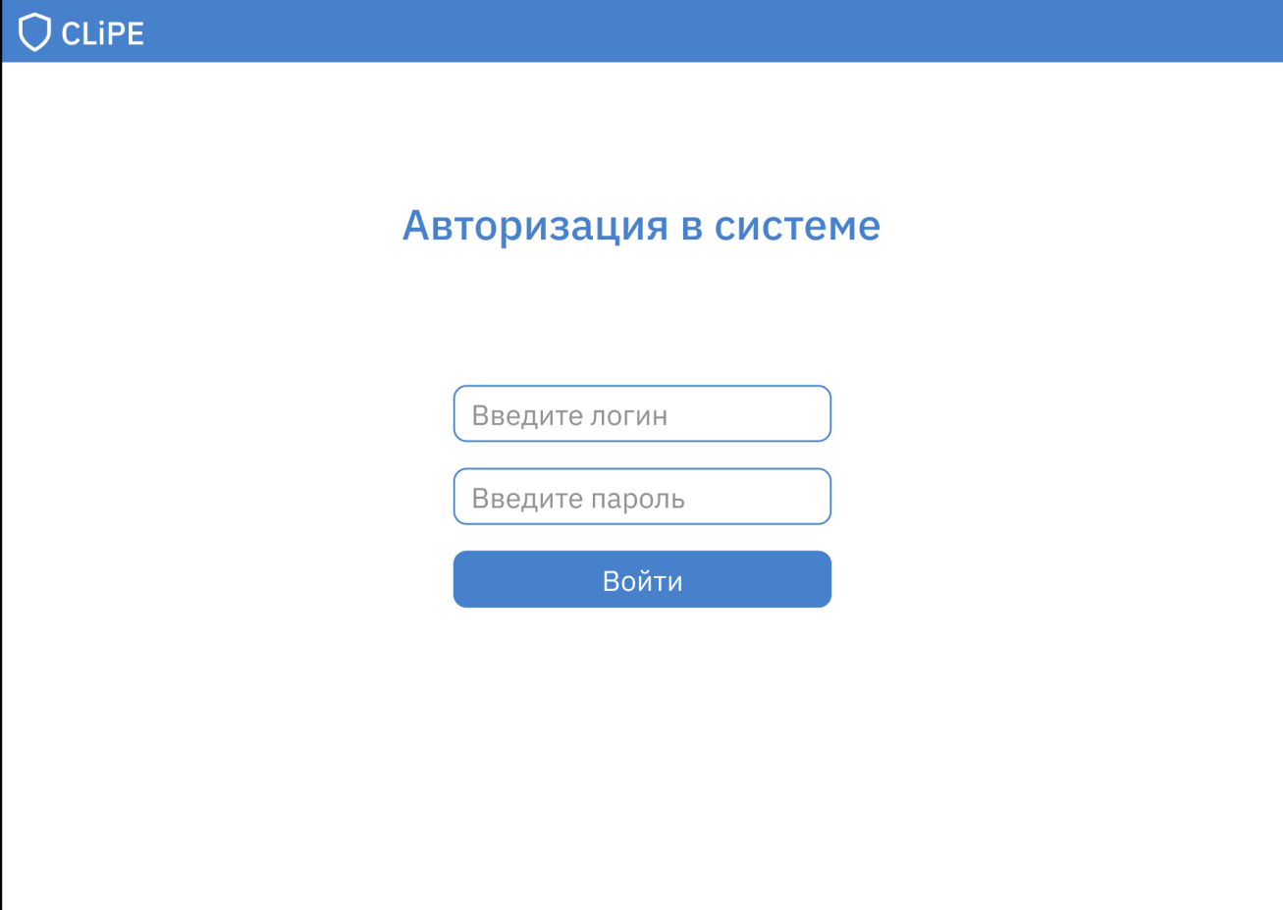

Прототип
Михайлов Роман | 9

Slide 10

Прототип
Михайлов Роман | 10

Slide 11
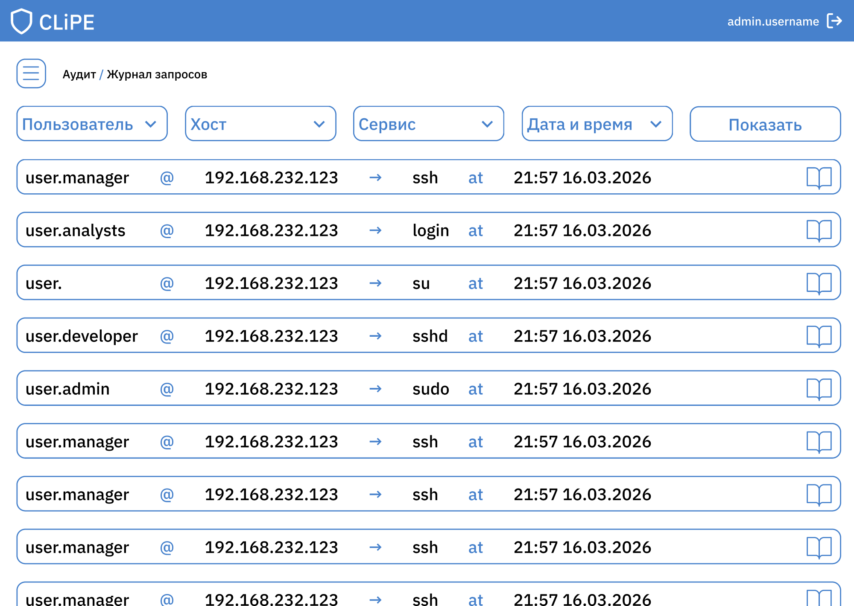
Прототип
Михайлов Роман | 11

Slide 12
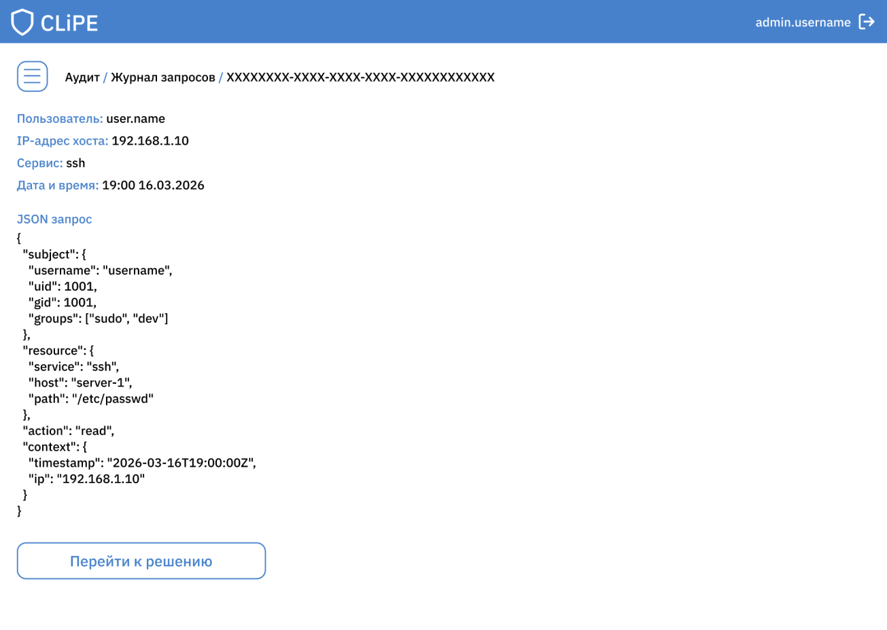
Прототип
Михайлов Роман | 12

Slide 13
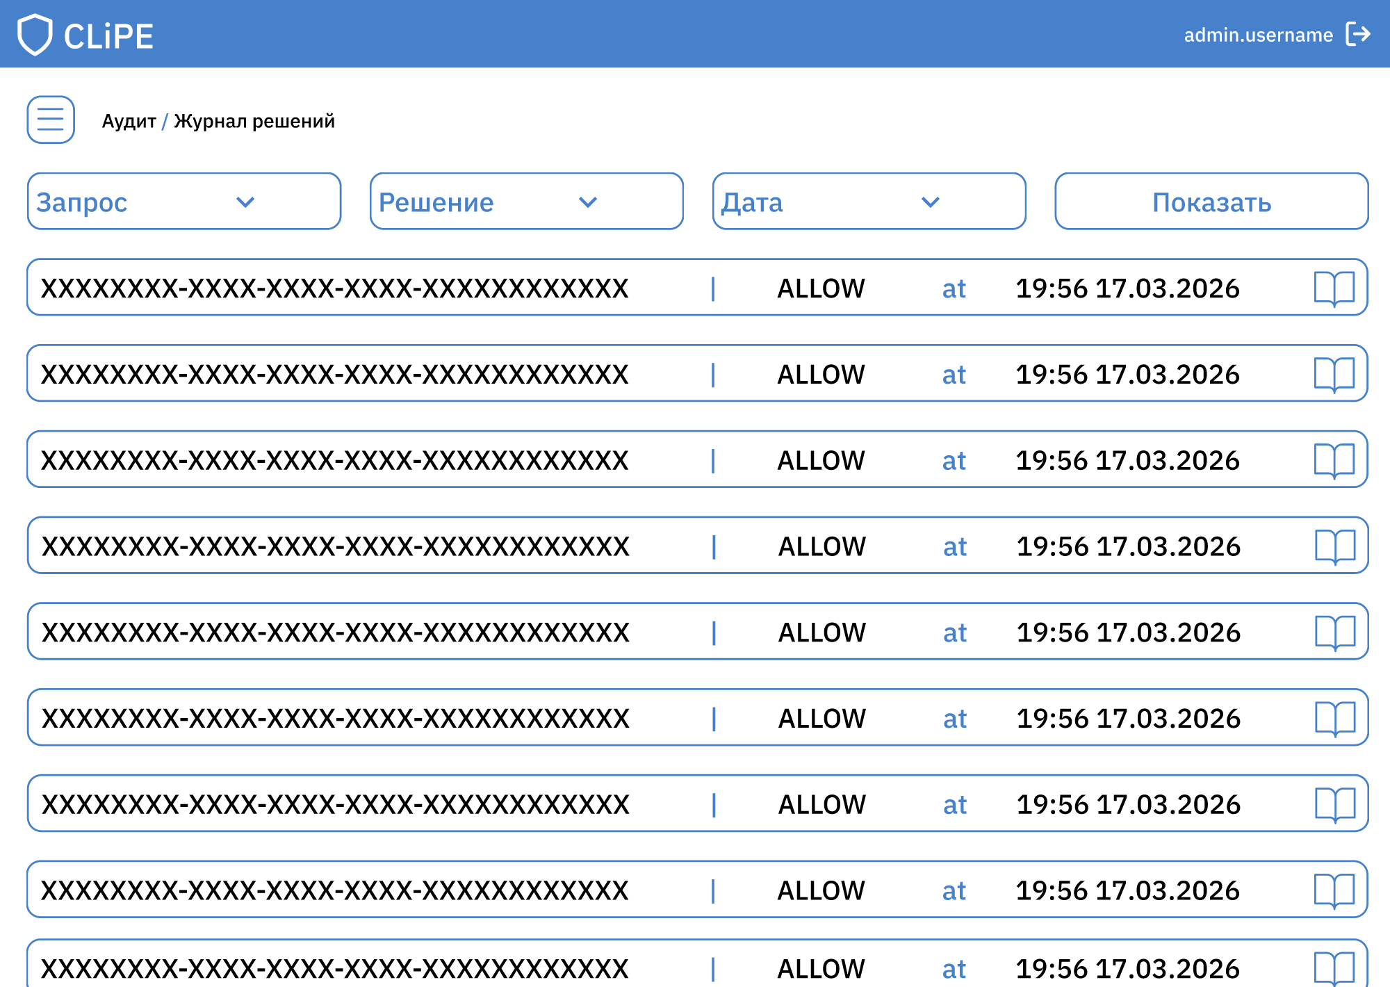
Прототип
Михайлов Роман | 13

Slide 14
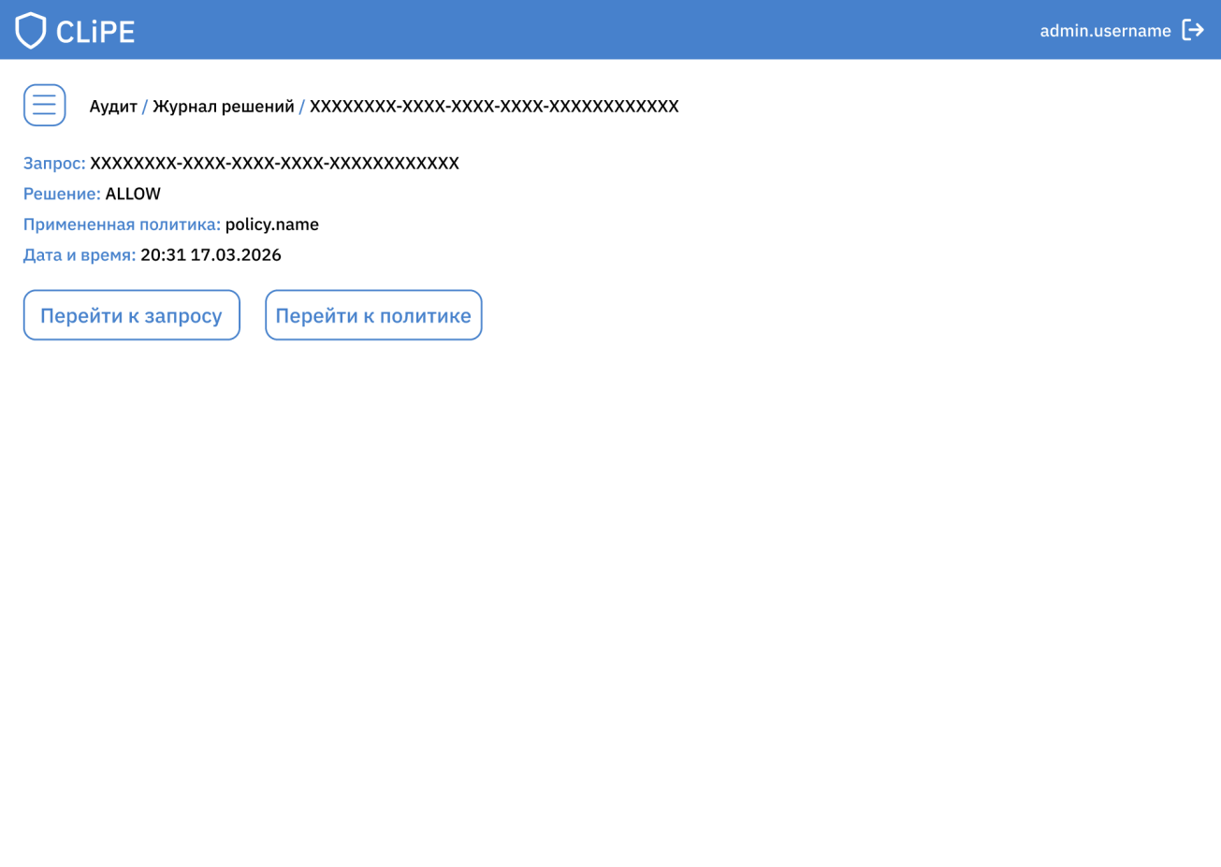
Прототип
Михайлов Роман | 14

Slide 15








Используемые технологии
API и сервер принятия решений
PAM модуль
Веб-интерфейс
Вспомогательные скрипты
База данных
Сборка C++
Reverse Proxy
Контейнризация
Михайлов Роман | 15

Slide 16
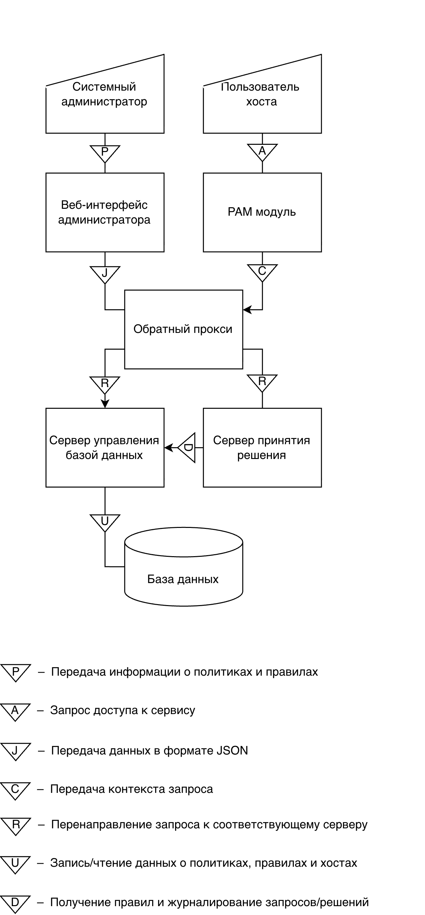
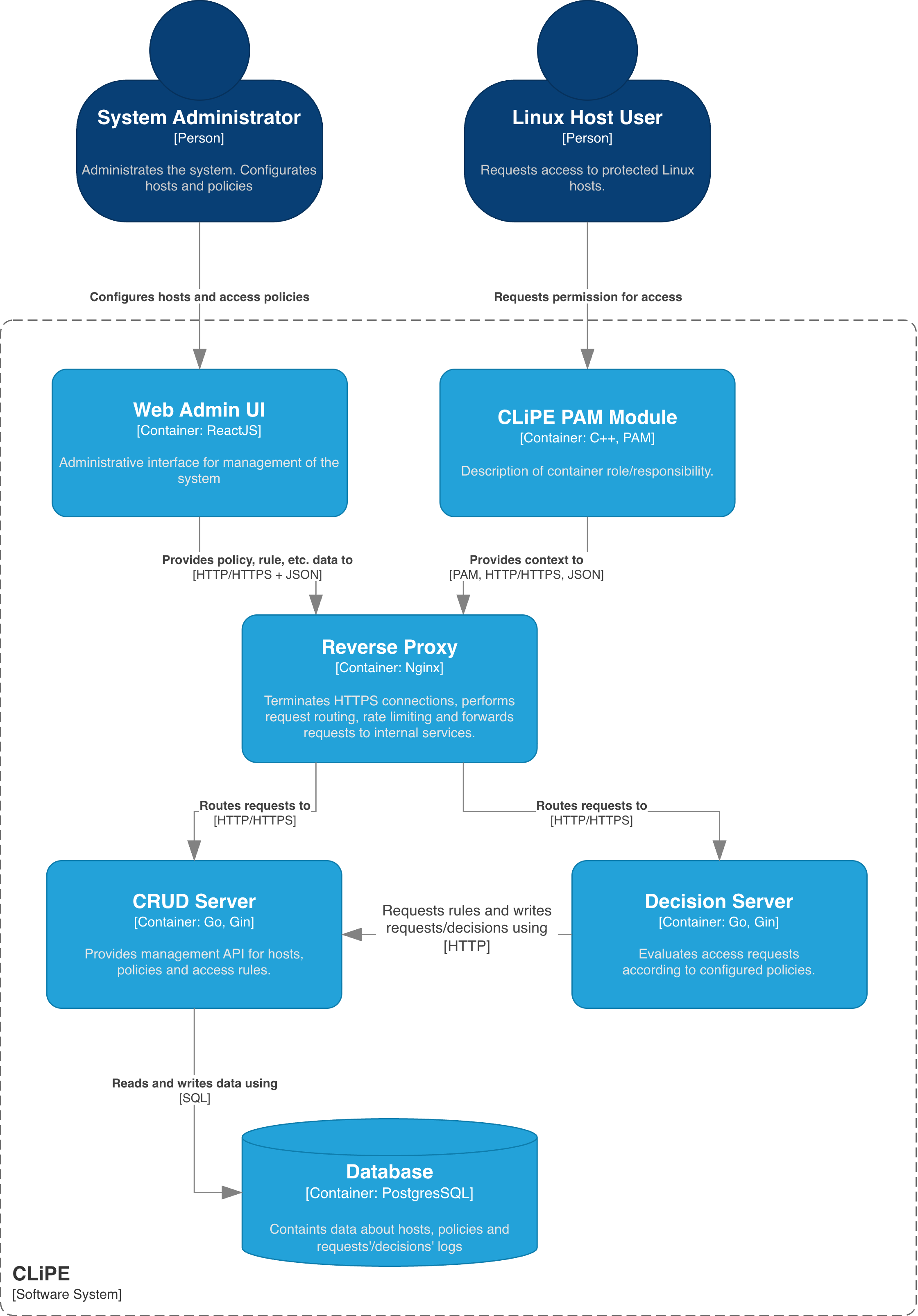
Построение архитектуры
Михайлов Роман | 16

Slide 17
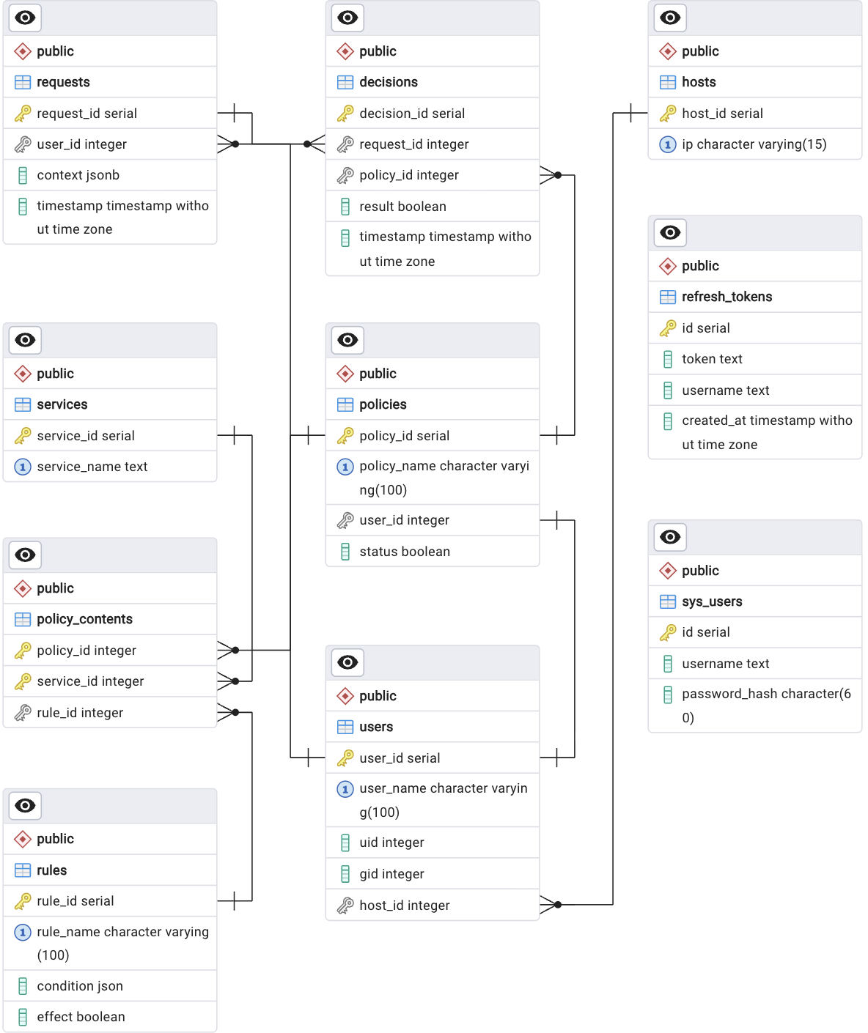
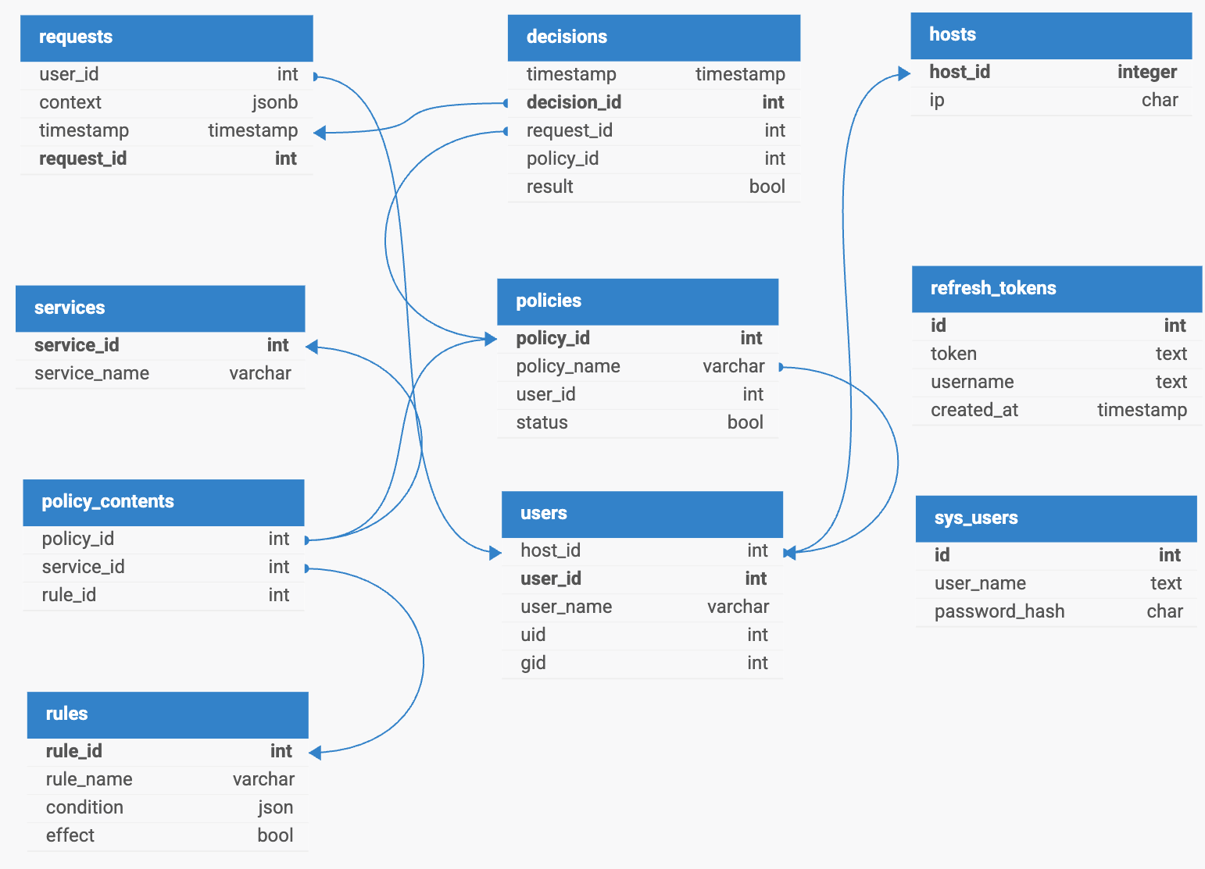
Проектирование базы данных
Под требуемый функционал, схему данных и архитектуру была спроектирована и реализована реляционная база данных
Михайлов Роман | 17

Slide 18
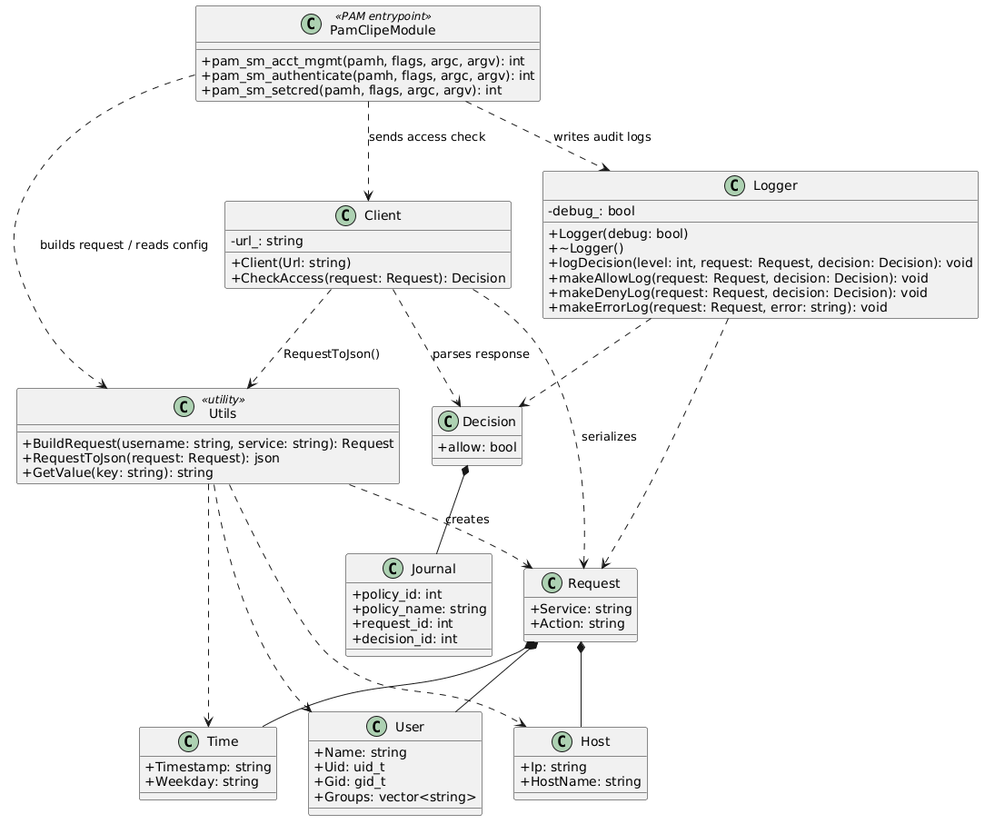
Реализация
Разработана динамическая библиотека для встраивания в нативные PAM-таблицы, выступающая в роли клиента системы
Михайлов Роман | 18

Slide 19
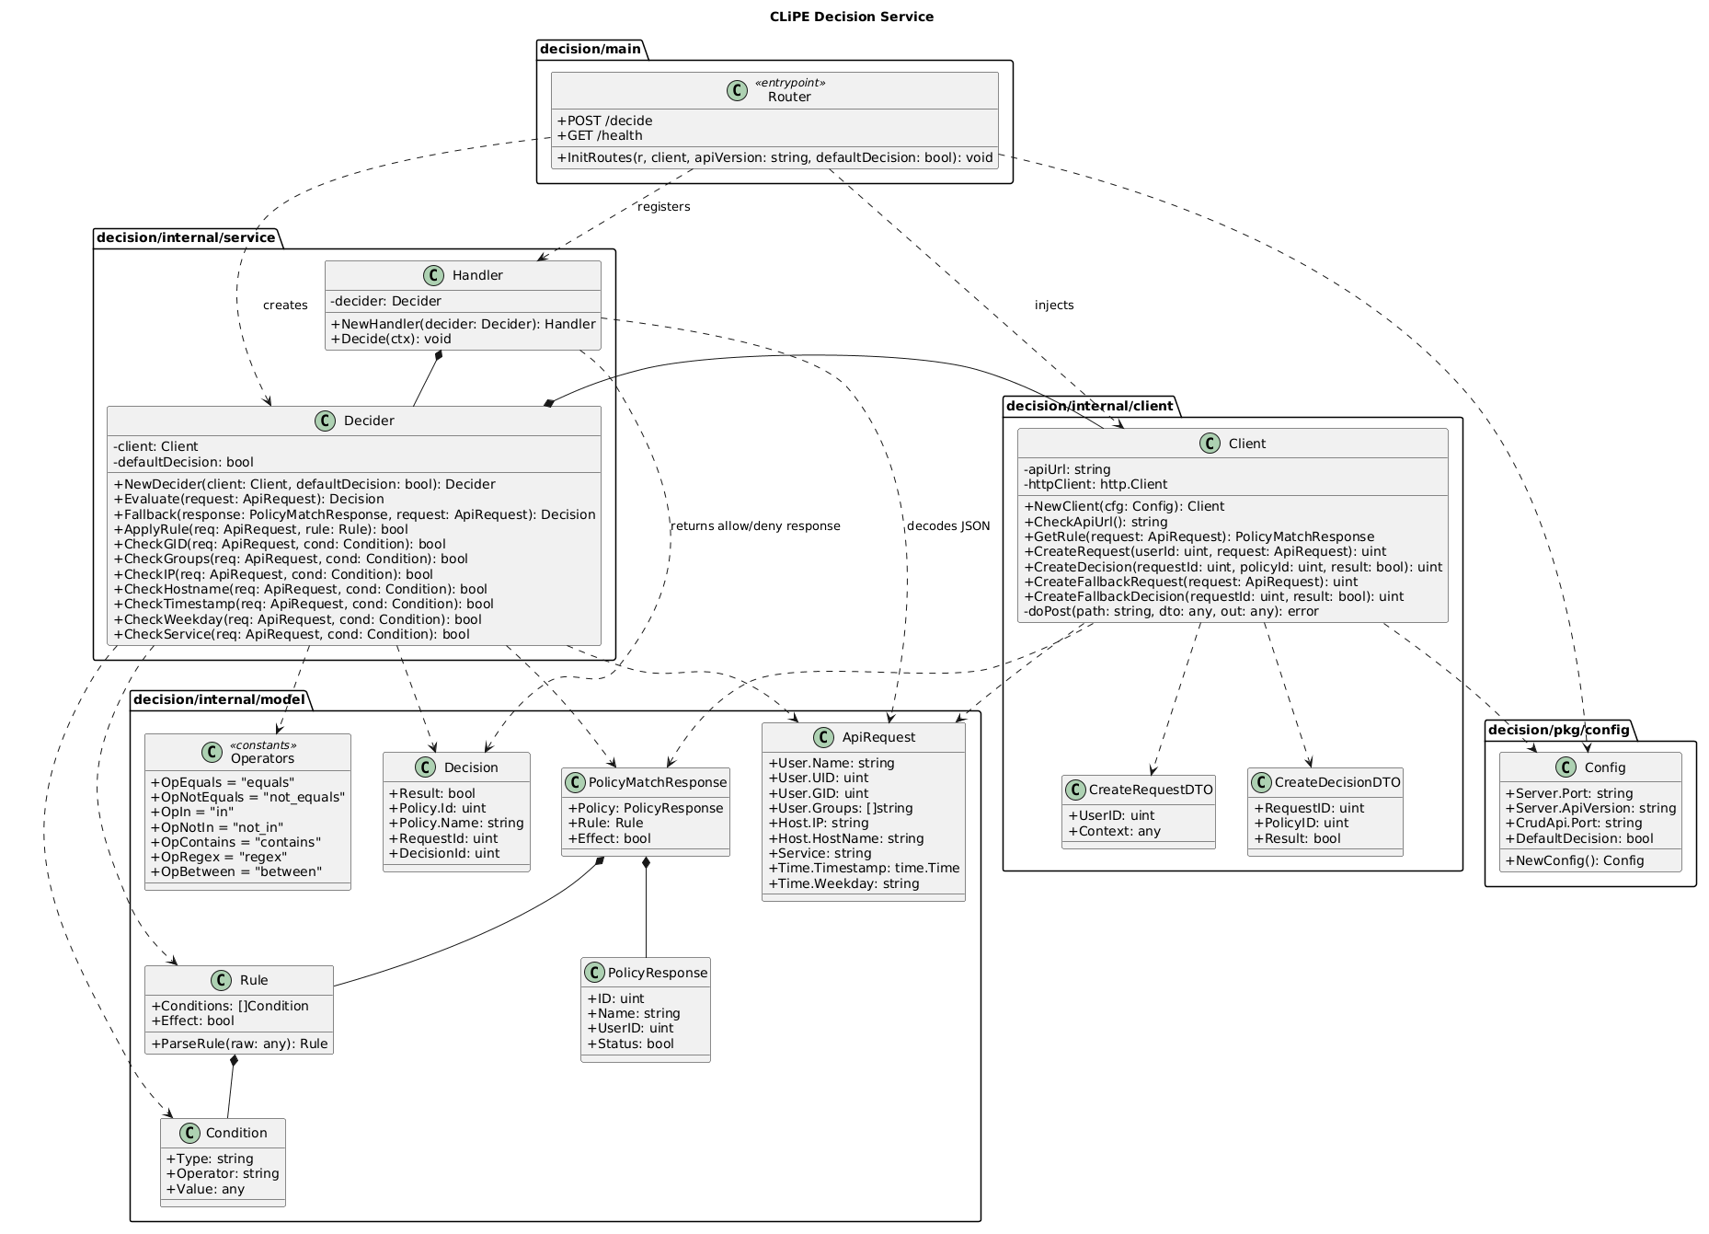
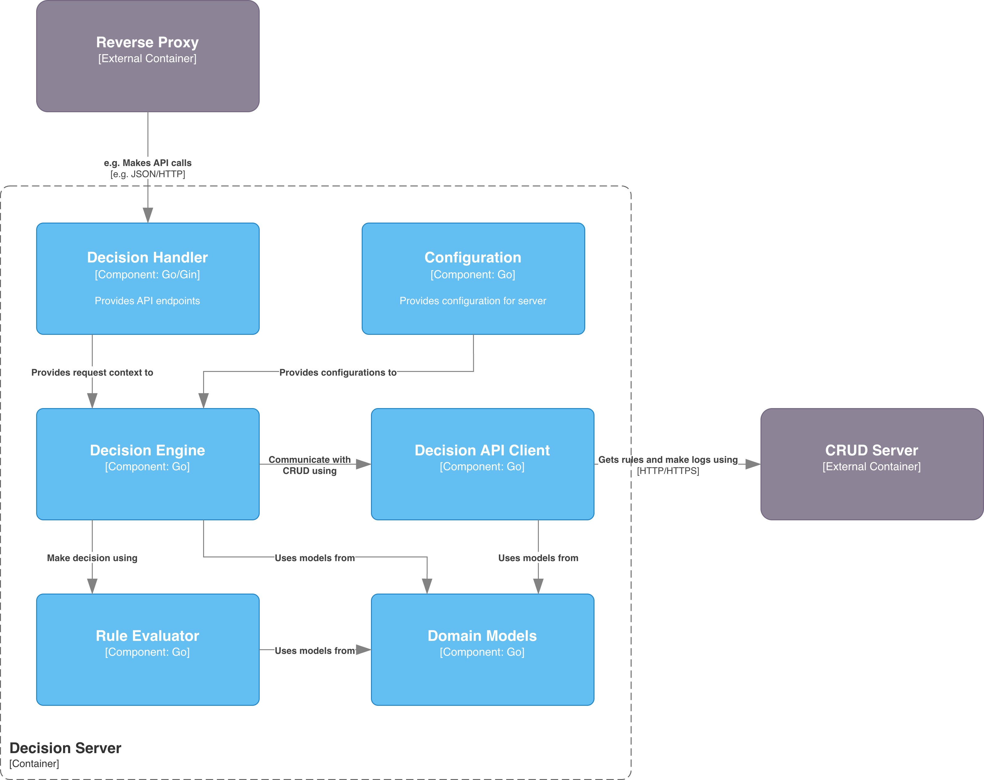
Реализация
Разработан сервер принятия решений, являющийся основным компонентом системы
Михайлов Роман | 19

Slide 20
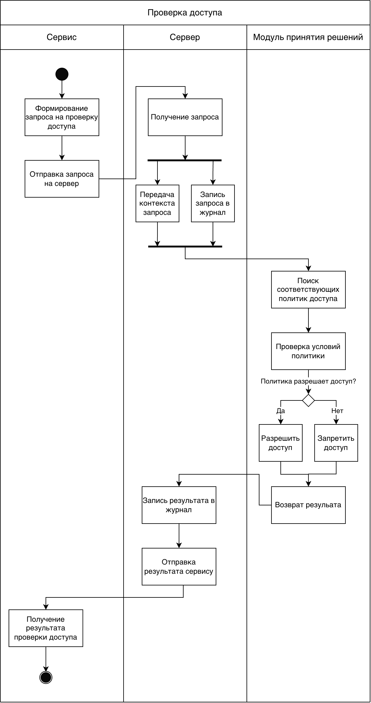
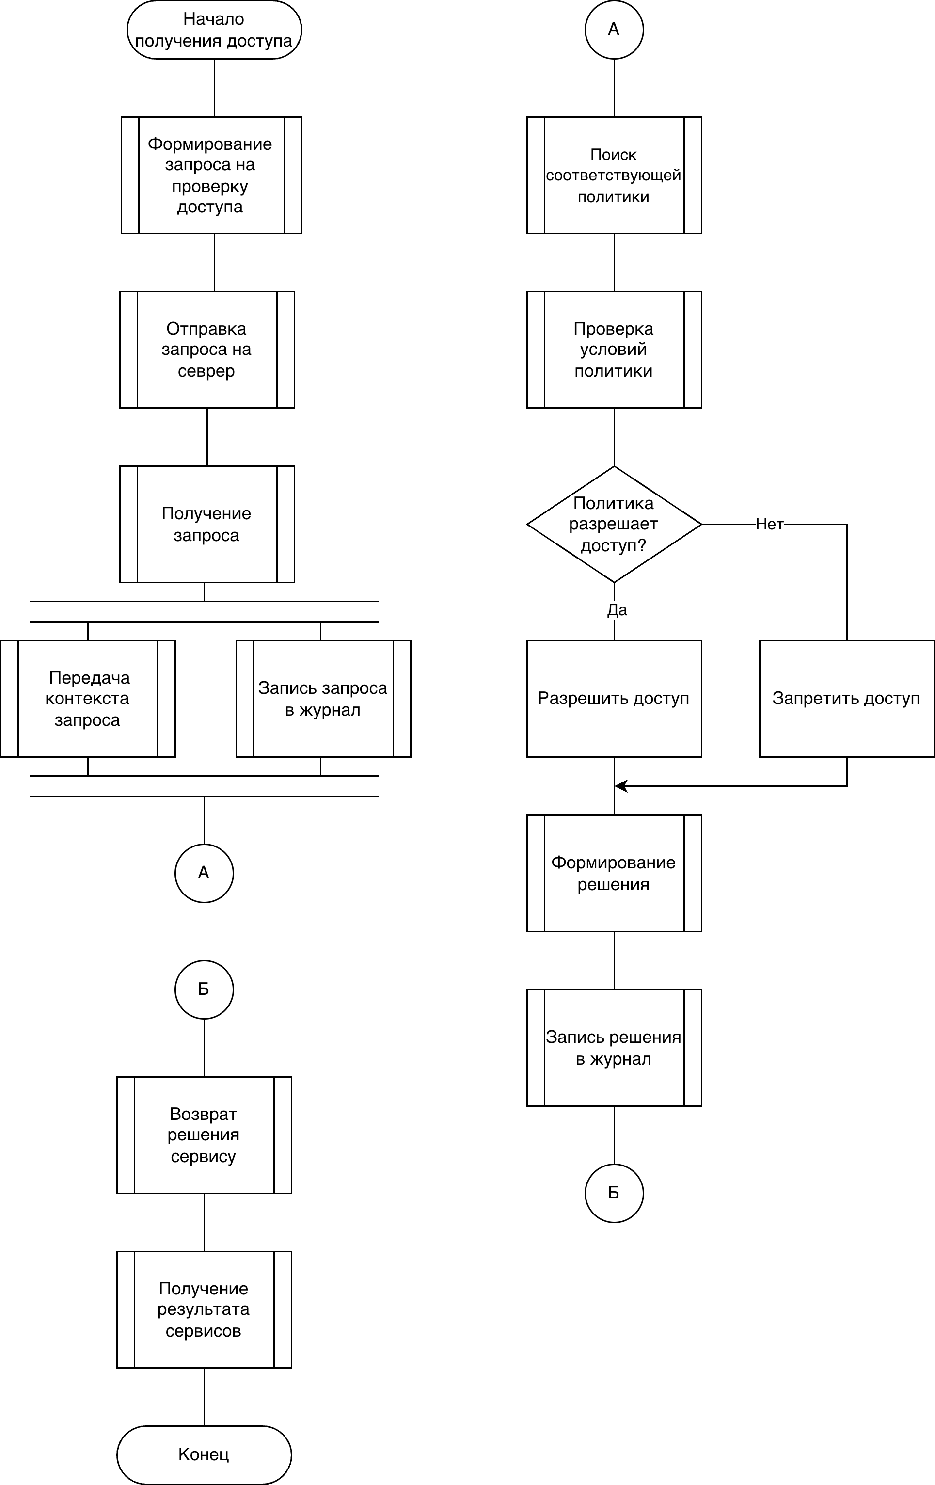
Реализация
Спроектирован алгоритм принятия решения о предотавлении доступа на основе контекста, формируемого PAM-модулем
Михайлов Роман | 20

Slide 21
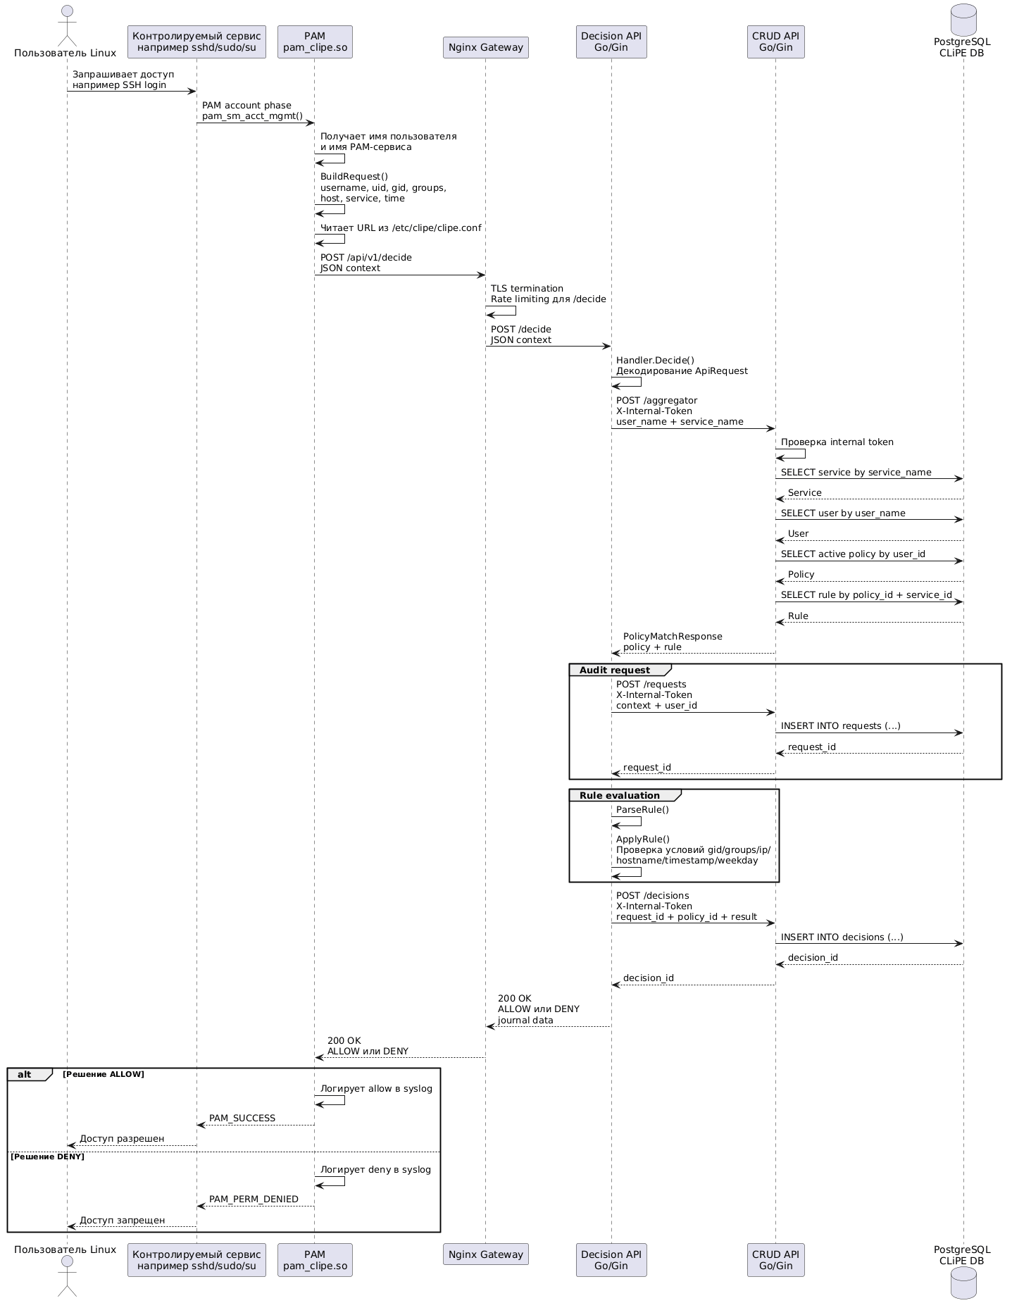
Работа системы
Диаграмма последовательности демонстрирует процесс получения доступа к контролируемому сервису и порядок взаимодействия между PAM-модулем, сервером принятия решений и базой данных.
Михайлов Роман | 21

Slide 22
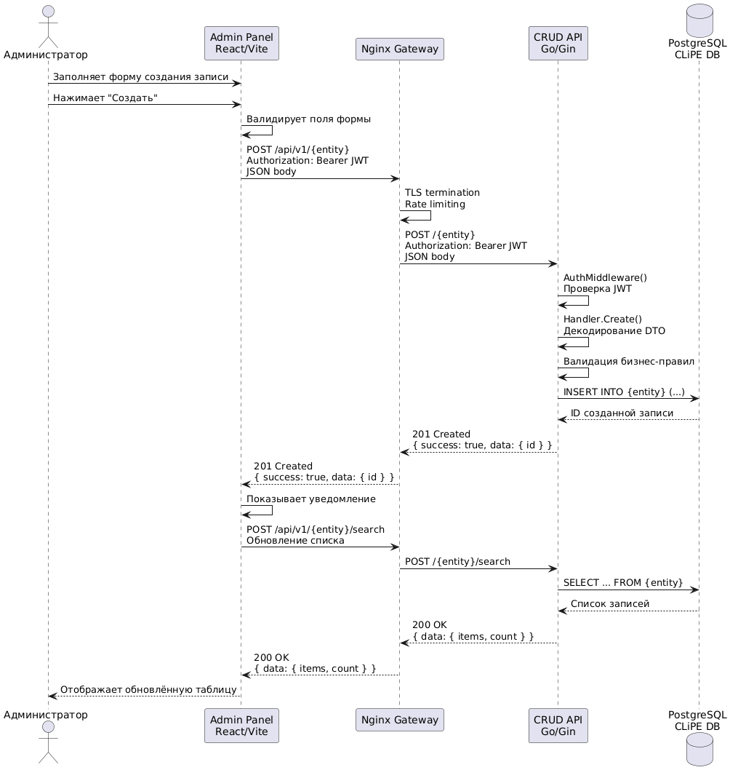
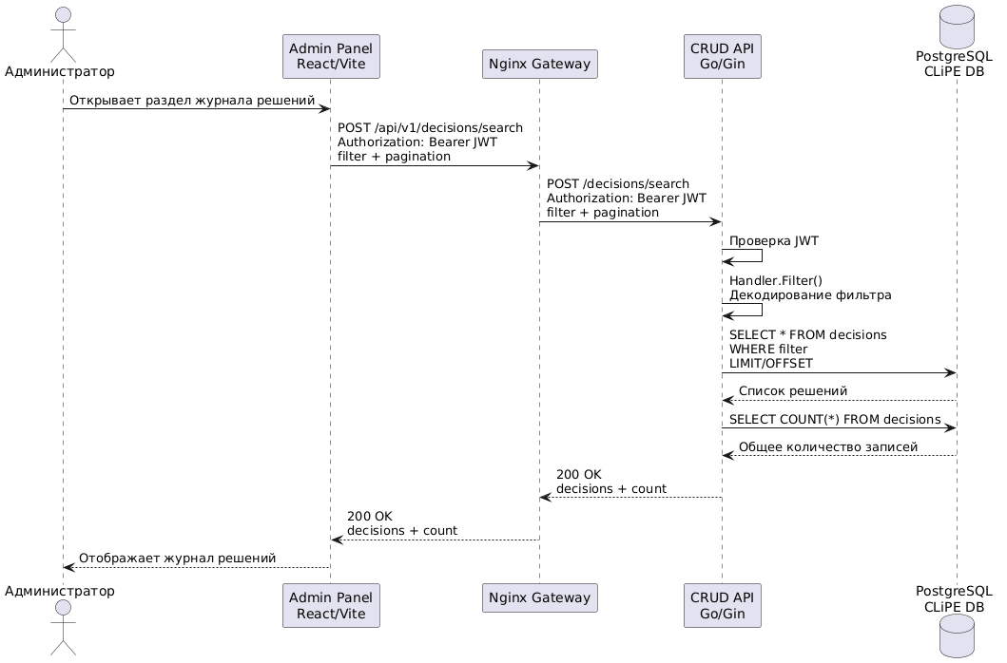
Работа системы
Просмотр страница (на примере журнала)
Создание записи через веб-интерфейс
Михайлов Роман | 22

Slide 23
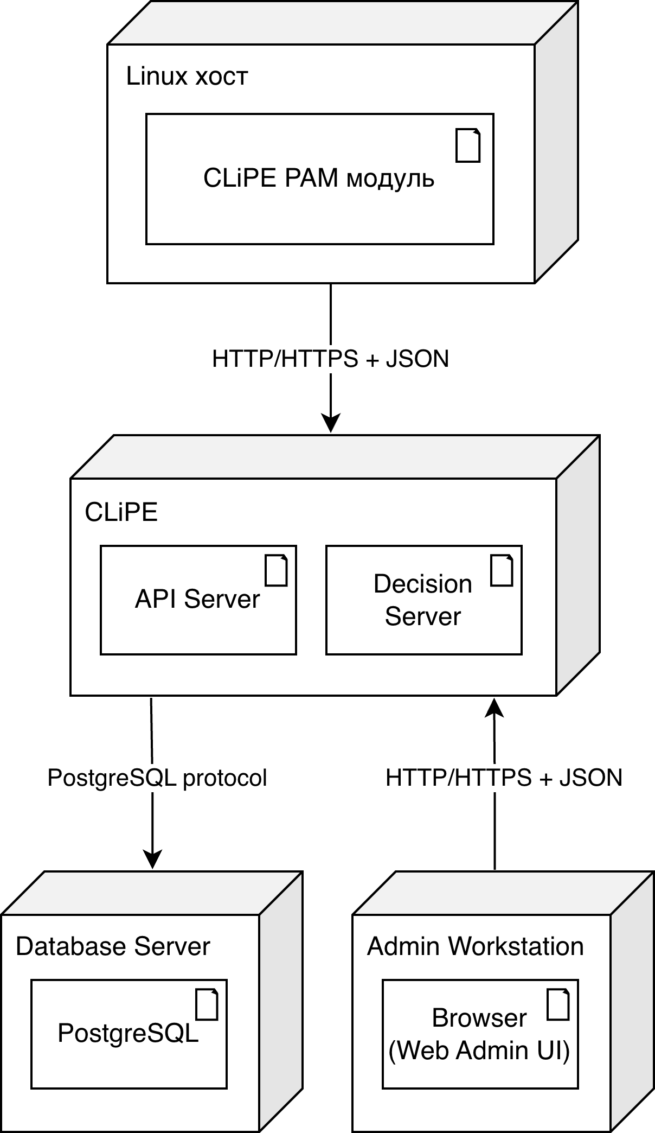

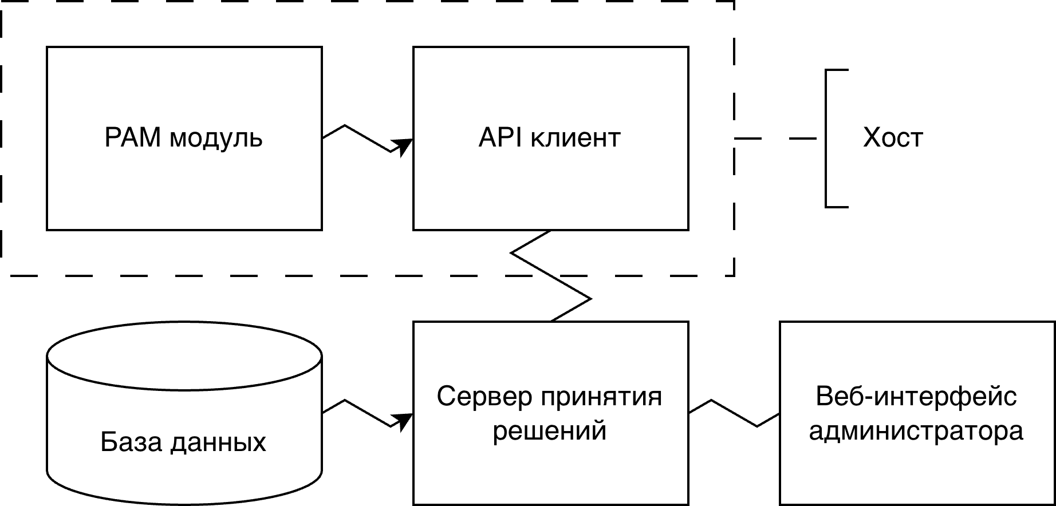
Развертывание
Диаграмма развертывания демонстрирует распределение компонентов системы между вычислительными узлами Исходный код и инструкция по установке доступным на GitHub
Михайлов Роман | 23

Slide 24
Тестирование
Выполнено:
- 14 тест-кейсов с 42 наборами тестовых данных (веб-интерфейс, PAM-модуль)
- 11 тестовых коллекций для тестирования API с 93 тестами (CRUD сервер и E2E тестирование)
- 10 тестовых методов с 61 набором тестовым данных (Decision Engine)
Михайлов Роман | 24

Slide 25
Тест-кейсы
ID тест-кейса/Приоритет | TU14 | 14
Идея: Проверка корректности навигации по страницам интерфейса Входные параметры: - логин: admin - пароль: admin
История редактирования
Создан 11.05.2026 | Новый тест-кейс
Предусловие
Открытая страница входа в систему
Выполняемая часть
Список команд | Ожидаемый результат | Результат теста
Ввести входные данные на странице входа Нажать “Войти” Нажать “Перейти к решениям” Нажать “Запрос №N” Нажать “Перейти к политике” Нажать на название любого правила Выбрать в боковом меню “Домашняя страниц” Нажать “Сервисы” Выбрать в боковом меню “Хосты” Выбрать в боковом меню “Политики” Нажать на имся любого пользователя Нажать “Выйти” в хедере страницы | - Переход на домашнюю сраницу Переход на страницу решений Переход на страницу запросов Переход на страницу привязки правил для данной политики Переход на страницу данного правила Переход на домашнюю страницу Переход на страницу сервисов Переход на страницу хостов Переход на страницу политик Переходь на страницу данного пользователя Переход на страницу входа | Pass
ID тест-кейса/Приоритет | TU03 | 3
Идея: Проверка корректного функционирования логики “Решение по умолчанию” Входные параметры: —
История редактирования
Создан 11.05.2026 | Новый тест-кейс
Предусловие
DEFAULT_DECISION=true URL в /etc/clipe/clipe.conf корректный DNS сервера принятий решений в /etc/hosts верный Политика для данного пользователя НЕ существует
Выполняемая часть
Список команд | Ожидаемый результат | Результат теста
python3 test.py tail -n 1 /var/log/auth.log | Вывод сообщение “Access granted” В логах: - result=ALLOW - policy_name=unknown | Pass
Михайлов Роман | 25

Slide 26
Тест-кейсы
ID тест-кейса/Приоритет | TU07 | 7
Идея: Проверка корректности работы фильтра при различных параметрах фильтров Входные параметры: входные параметры указаны в Таблице 7.1
История редактирования
Создан 11.05.2026 | Новый тест-кейс
Предусловие
Открыта страница “Пользователи”
Выполняемая часть
Список команд | Ожидаемый результат | Результат теста
Ввести параметры фильтра из входных данных (Опционально) Нажать “Сбросить фильтры” | В соответствии с входными данными представлен в Таблице 7.1 | Pass
№ п/п | Параметры фильтров | Ожидаемый результат
1 | - | Вывод записей в соответствии с выбранной страницей списка
2 | Данные несуществующей записи | Вывод сообщение “По текущим фильтрам записи не найдены”
3 | ' OR '1'='1'; DROP DATABASE; -- | Вывод сообщение “По текущим фильтрам записи не найдены”. База данных не пострадала
4 | <script>alert(1);</script> | Вывод сообщение “По текущим фильтрам записи не найдены”. Окно предупреждения не открылось
5 | Данные существующей записи | Вывод записей соответствующих заданному фильтру
Михайлов Роман | 26

Slide 27
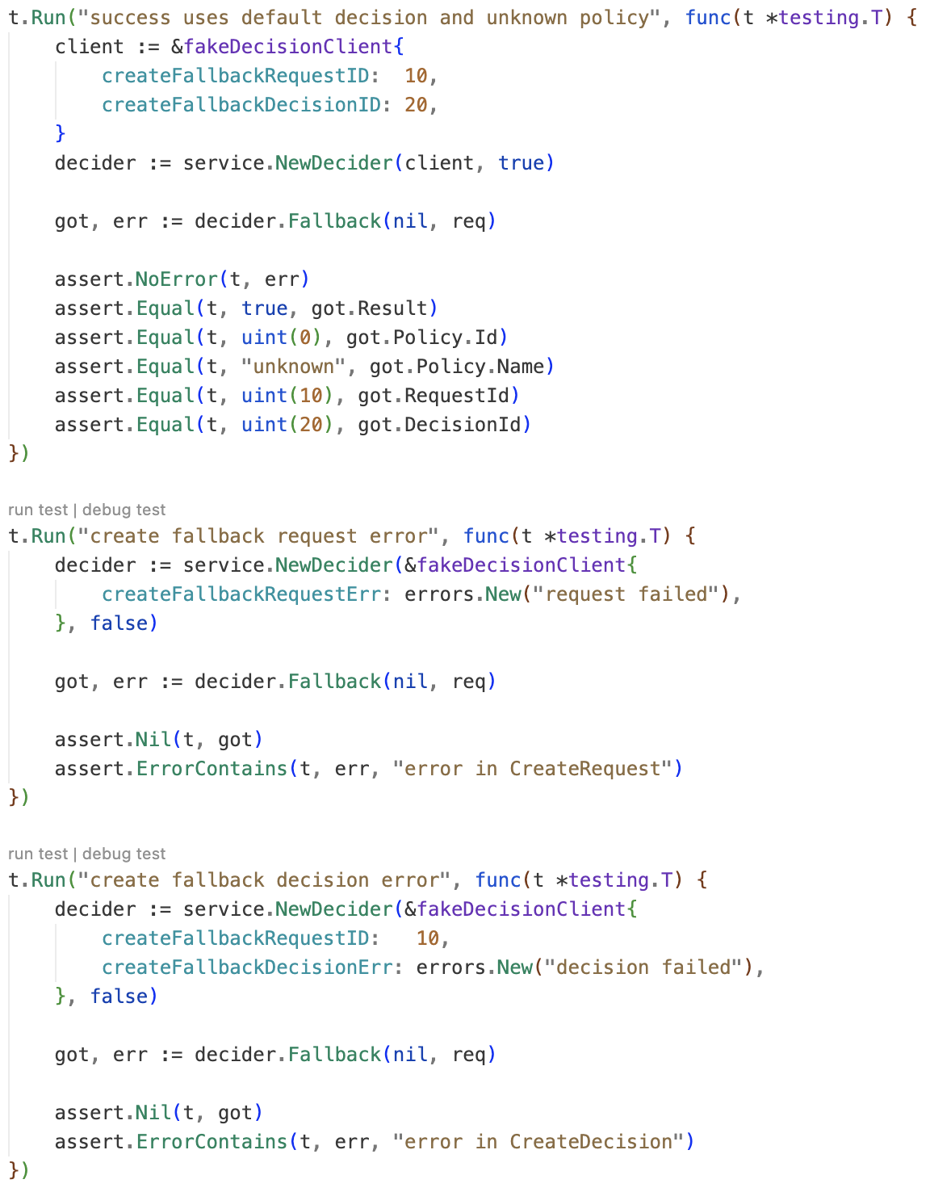
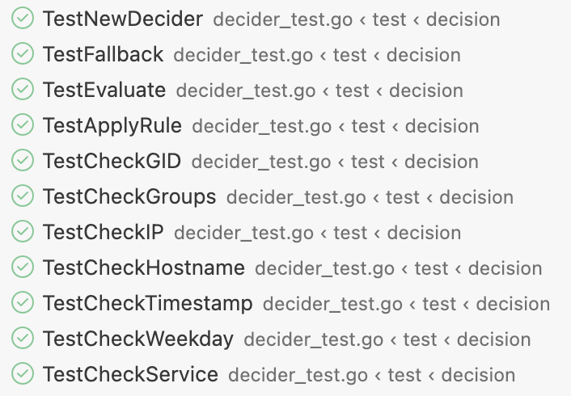
Модульное тестирование
Михайлов Роман | 27

Slide 28
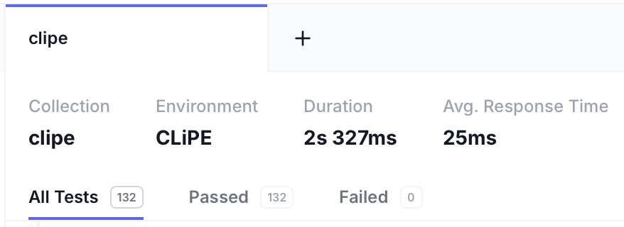
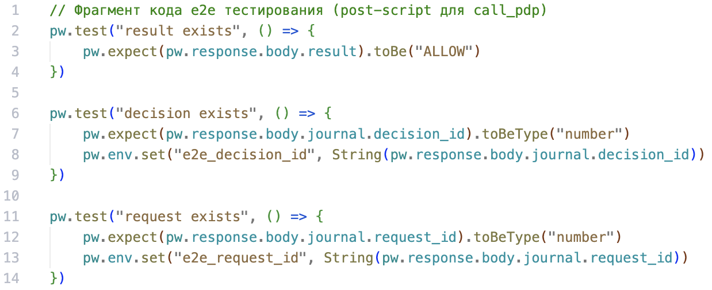
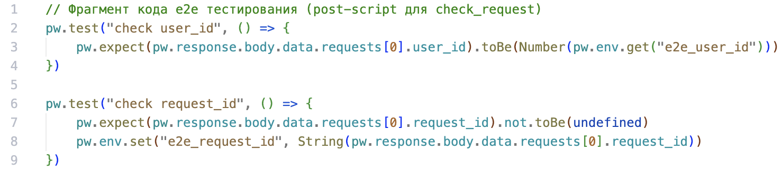
Тестирование API
Михайлов Роман | 28

Slide 29

Демонстрация работы системы
Михайлов Роман | 29

Slide 30


Спасибо за внимание!

